Slide 1
Nasza praca
Czyli jak rozwijamy nasze umiejętności ☺

Slide 2
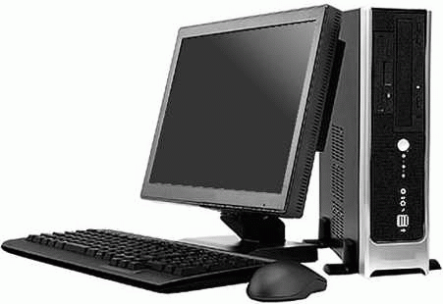
Praca na co dzień
W naszym projekcie może wziąć udział każdy. W naszym gronie z przyjemnością rozwijamy swoje umiejętności oraz uczymy się obsługi komputera i innych urządzeń wykorzystujących nowe technologie.

Slide 3
Nasze projekty
Zmierzmy szkołę przy użyciu dalmierza
Kartka świąteczna
Tworzenie filmu
Prezentacja „Nasza szkoła”

Slide 4
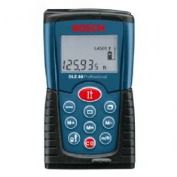
Zmierzmy szkołę
Projekt polegał na zmierzeniu naszej szkoły oraz niektórych jej elementów. Dzięki temu dowiedzieliśmy się, czy najwyższy człowiek świata mieści się w naszych drzwiach ☺

Slide 5
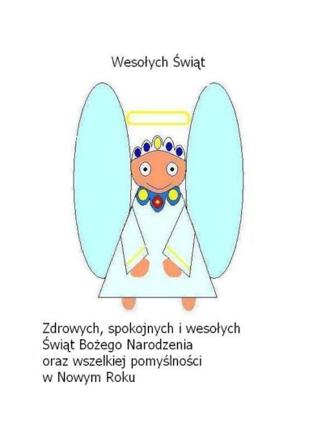
Kartka świąteczna
Nasi uczniowie brali udział w konkursie na najlepszą kartkę świąteczną. Wśród laureatów konkursu znaleźli się min. Nasi koledzy ze szkoły.

Slide 6
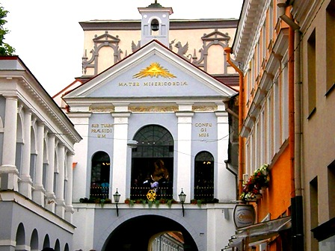
Tworzenie filmu
Młodzież biorąca udział w projekcie nauczyła się tworzyć filmy. Jednym z nich był krótki pokaz zdjęć zrobionych w Wilnie.
Zaprezentowana obok fotografia było częścią filmu.

Slide 7
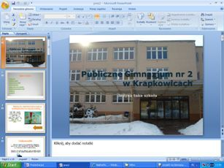
Prezentacja „Nasza szkoła”
W czasie projektu tworzyliśmy prezentacje o naszej szkole. Zachęcającą uczniów do kontynuowania nauki w naszym gimnazjum.

Slide 8
Dziękujemy za obejrzenie naszej prezentacji ☺
Wykonały:
Anna Galicka
Sara Ćwirko
Joanna Górna

